Slide 1
SEVGİLİ PEYGAMBERİMİZ HZ.MUHAMMED (S.A.V)’İN EĞİTİM ANLAYIŞI, İLİM ÖĞRENMEYE VE EĞİTİME VERDİĞİ ÖNEM VE EĞİTİM ÖĞRETİM METODLARI

Slide 2
Allah'a iman eden bir toplum oluşturmayı amaçlayan Hz. Peygamber (asm) ilme, eğitim ve öğretime büyük önem vermiştir. Onun faaliyetlerinde ve sözlerinde bilgi, öğrenme, öğretme, öğrenci ve öğretmene verilen değer çok fazla yer tutar.

Slide 3
Bu hususta kendisine indirilen ilk vahiy de "Oku" emridir. Dolayısıyla okumak ona ve ümmetine Allah Teâlâ'nın ilk emridir.
"Kitap ve hikmeti öğreten bir Peygamber göndermekle Allah mü'minlere büyük bir lütufda bulunmuştur.«(Al-i imran-164)
Hz. Peygamber (asm) de bir hadisinde kendi görevinin mahiyetini şöyle açıklamıştır:
"Allah beni bir muallim olarak göndermiş bulunuyor.« (İbn Hanbel-İbn Mace)

Slide 4
Bu ilkeler çerçevesinde Hz. Peygamber (asm)'in eğitim-öğretimle ilgili faaliyetlerine temas etmek yerinde olacaktır. O, daha Mekke döneminde, kendisine vahyedilen ayetlerin yazılmasına ve bu suretle korunmasına önem vermiştir. Ayetlerin çoğaltılarak dağıtılmasını teşvik etmiştir. Mekke döneminin ilk yıllarında Dârü'l-Erkam'ı bir eğitim-öğretim merkezi olarak kullanmıştır. Burada, Kur'an âyetleri okunuyor, yazılıyor, dinî bilgiler öğreniliyor ve bu bilgilerin pratik uygulaması yapılıyordu. İslâm'ı öğrenmek isteyenler de buraya geliyorlardı.

Slide 5
Hz. Peygamber (asm), hicretten iki yıl önce Mekke'ye gelip Akabe mevkiinde Müslüman olan Medinelilerin eğitimi ile de ilgilenmiş; onların isteği üzerine Kur'an'ı ve İslâm'ın prensiplerini öğretmek için Medine'ye öğretmen göndermiştir.

Slide 6
Hicretten sonra Medine'de Hz. Peygamber (asm)'in ilk ve önemli faaliyetlerinden birisi, bir ibadet mahalli olmasının yanında, aynı zamanda eğitim-öğretim merkezi olan, Mescid-i Nebevî'yi inşâ etmek olmuştur. Mescid'in bitişiğinde "Suffe" denilen mekanda kalan bazı sahâbîler, Kur'an ve yazı öğrenmekle meşgul oluyorlardı. İslâm'ın temel esaslarını öğrenmek üzere Medine'ye çeşitli bölgelerden gelenlerin bir kısmı da burada kalıyordu. Suffe'deki öğrenci sayısının kimi zaman dört yüze ulaştığı oluyordu. Hz. Peygamber (asm) burada bizzat ders verdiği gibi, Kur'an ve yazı öğretmek üzere muallimler de tayin ediyordu.

Slide 7
Bedir savaşında Müslümanların eline esir düşen müşrik askerlerden okur-yazar olup da kurtuluş fidyesi verecek parası bulunmayanlar, on Müslüman çocuğuna yazı öğretmek suretiyle serbest bırakılmışlardır. Zeyd b. Sâbit bu şekilde Arapça okuma yazma öğrenmiştir. Şüphesiz bu uygulama, o dönemin şartları dikkate alındığında muazzam bir gelişmedir.

Slide 8
Hz. Peygamber (asm) ilim öğrenmede kadın-erkek ayırımı gözetmemiş, erkeklerin yanısıra kadınların eğitimiyle de ilgilenmiştir. Onlara özel gün ayırarak konuşma yapmıştır. Onun zamanında kadın öğretmenler de vardı. Nitekim Şifâ (Ümmü Süleyman b. Hayseme), Hz. Peygamber (asm)'in hanımlarından Hz. Hafsa (r.anha)'ya yazı öğretmiştir. Hz. Peygamber (asm)'in hanımları kızların eğitim ve öğretimi ile ilgilenirlerdi. Onlar, evlerine gelen genç kızlara bildiklerini anlatırlardı. Bu kızlar da öğrendikleri bilgileri başkalarına aktarırlardı. Hz. Aişe ve Ümmü Seleme (r.anhuma) başta olmak üzere Hz. Peygamber (asm)'in hanımlarının ve daha başka kadınların eğitim ve öğretime büyük katkıları olmuştur.

Slide 9
Hz. Peygamber (asm) eğitimde kolaylaştırıcı metotlar takip etmeyi, sabrı ve tahammülü teşvik ve tavsiye etmiş; öfkeye ve şiddete yer verilmemesini istemiştir. Nitekim bir sözünde "Öğretin, kolaylaştırın, zorlaştırmayın, öfkelendiğiniz zaman susun!" demiş ve "Öfkelendiğiniz zaman susun!" sözünü üç defa tekrar etmiştir.Bir eğitici olarak onun hakkında sahâbede oluşan imaj son derece olumludur. Muaviye b. Hakem es-Sülemi adlı sahâbî, bu hususta şunları söylemiştir:"Ben Resûlüllah'tan daha güzel eğitim veren bir öğretmen görmedim. Beni ne azarladı, ne dövdü ve ne de hakaret etti."10

Slide 10
Hz. Peygamber (asm)'in faaliyetlerinde yazının önemli yeri vardır. O, Kur'an-ı Kerim ayetlerini yazdırmıştır. Medine vesikasını da yazılı olarak düzenlemiştir. İlk nüfus sayımını yazılı olarak yaptırmıştır. Bütün antlaşmaları yazılı belgelere dayandırmıştır. Devlet gelirlerini, gelirlerin tahminini, takdirini ve tahsilâtını yazıyla tespit ettirmiştir. Sefere çıkarken ordusunu bir meydanda toplayıp isimlerini yazdırır ve ordu mevcudunu kayıtlı hale getirirdi.

Slide 11
Hz. Peygamber (asm), ailelerin gençleri ok atmak, yüzmek, hesap, tıp ve Kur'an okumak gibi hem maddî ve hem manevî alanlarda eğitmelerini tavsiye ve emir buyurmuştur. Onun döneminde çocuk, genç, yaşlı, her yaştan insanlar eğitim almıştır.

Slide 12
Sahâbe arasında Farsça, Rumca, Kıptîce, Habeşçe, İbrânîce ve Süryânîce bilenler vardı. Hz. Peygamber (asm) bir gün Zeyd b. Sâbit'e: "Sen Süryânîce biliyor musun? Bana mektuplar geliyor?" demiştir. Zeyd b. Sâbit'in "Bilmiyorum." demesi üzerine Hz. Peygamber (asm) "Onu öğren." demiştir. Bunun üzerine Zeyd İbrânîce ve Süryânîce öğrenmiştir.11

Slide 13
Hz. Peygamber (asm) bilginin yaygınlaşmasını teşvik etmiş; insanlardan bildiklerini başkalarına aktarmalarını istemiştir.12 Taşradan Medine'ye gelip burada bir müddet kalan ve İslâm'ı öğrenen heyetlere, bölgelerine dönüp, öğrendiklerini oradaki insanlara öğretmelerini istemiştir.

Slide 14
Hz. Peygamber (asm) yoğun ve titiz bir çalışma sonunda, câhiliye örf ve adetleri üzerine yaşayan bir toplumun fertlerini eğitmiş ve o fertlerden yepyeni bir İslâm toplumu oluşturmuştur. Bu muazzam dönüşüm, eğitim-öğretim sayesinde mümkün olmuştur.

Slide 15
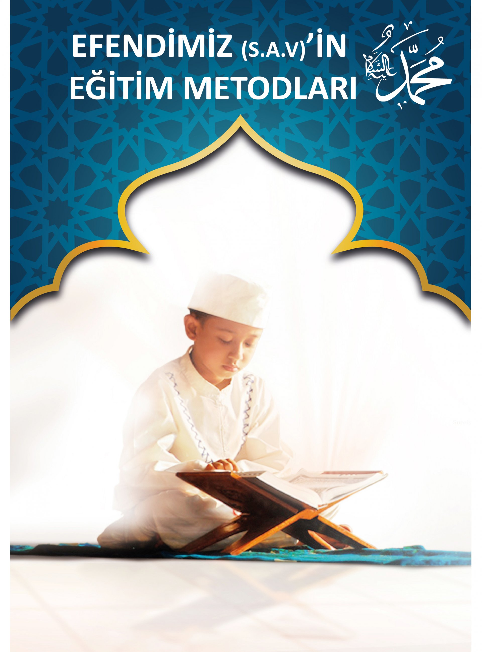
D

Slide 16
1. İnandırdı, Ümit ve Müjde Verdi
Sevgili Peygamberimiz (s.a.v.), insanlara devamlı ümit ve müjde vermiştir. İslam'ın müminlere cenneti kazandıracağını, onları cehennemden kurtaracağını ve daha önemlisi Allah'ın rahmetine kavuşturacağını anlatmıştır.

Slide 17
2. Olumlu Davranışları Ödüllendirdi ve Takdir Etti
İbn Abbas (r.a.) anlatıyor: “Bir gün Nebi (s.a.v.) tuvalete gitti. Ben de abdest alması için bir kaba su hazırladım. Daha sonra Sevgili Peygamberimiz (s.a.v.) su dolu kabı görünce kimin hazırlayıp koyduğunu sordu. Benim hazırladığımı öğrenince: 'Allah'ım, onun dindeki anlayışını artır.' diyerek bana dua etti.”

Slide 18
3. Soru Sorarak İlgi Uyandırdı
Bir gün ashabına: “ Müslüman kimdir, biliyor musunuz?” diye sordu.
Onlar da: “Allah ve Resulü daha iyi bilir!” dediler.
Yeterince dikkat uyandırdıktan sonra: “ Müslüman, diğer Müslümanların elinden ve dilinden emin olduğu kimsedir.” buyurdu.
Sonra: “Mümin kimdir?” diye sordu. Ashap yine:
"Allah ve Resulü daha iyi bilir." dediler. Bunun üzerine şunları söyledi:
"Müminlerin canları ve malları hususunda kendisinden emin olduğu kimsedir."

Slide 19
4. Anlatacaklarını Zamana Yaydı, Tedriç Kanununa Riayet Etti
Kainatta tedricîlik kuralı vardır. Her şey zaman içinde olgunlaşır. Bir fidan zaman içinde büyür, ağaç olur, meyve verir.
Mesela İslam'ın ilk yıllarında namaz, sabah ve akşam olmak üzere iki vakit olarak emredildi.Cenab-ı Hak, Müslümanları buna alıştırdıktan ve ruhen onları hazırladıktan sonra beş vakit namaz farz kılınmıştır.(
İçki yasaklanırken de zamana yayma metodu kullanılmıştır. Önce içkinin zararının faydasından çok olduğu anlatılmış, sarhoşken namaz kılınmaması istenmiştir. Böylece namaz vakitlerinde içki içilmemesi emredilmiş, daha sonra da içki bütünüyle yasaklanmıştır.

Slide 20
5. Örnekler Vererek Anlattı
"Ne dersiniz, birinizin kapısı önünde bir akarsu olsa sahibi orada günde beş defa yıkansa kirinden bir şey bırakır mı?" Orada bulunanlar: “Hayır, kir diye bir şey bırakmaz.” dediler. Bunun üzerine Sevgili Peygamberimiz (s.a.v.): "Beş vakit namaz da işte böyledir. Onlarla Allah Teâlâ günahları siler, buyurdu."

Slide 21
6. Öğretmek İçin Hikâyelerden Faydalandı
Ebû Hüreyre (r.a.) şu hadisi nakleder: “Bir köpek, susuzluktan neredeyse ölecek durumda, bir kuyunun etrafında dolaşıp duruyormuş. İsrailoğullarından bir kadın onu görünce hemen mestini çıkarıp başörtüsüne bağlamış ve bununla su çekip hayvanı sulamış. Bu sebeple günahları affedilmiştir.” (Müslim, Tevbe 155/2245)

Slide 22
7. Çocukları Camiye ve İlim Meclislerine Götürdü
Yaparak ve yaşayarak öğrenme, en etkili öğrenme biçimidir. İnsan duyduğunu unutur, gördüğünü hatırlar, ama yaptığını öğrenir... Peygamber Efendimiz (s.a.v.), çocukları sık sık camiye götürürdü. Orada gördüğü başka çocuklarla da ilgilenirdi.

Slide 23
8. Çocuklara Sabırlı Olmayı Öğretti
Kur'an-ı Kerim'de Cenab-ı Hak bize sabrı tavsiye eder ve sabır karşılığı cennete girileceğini müjdeler. “Sabırlarına karşılık cennet ve (giyecek olarak) ipek ihsan eder.” (İnsan, 76/12) Peygamber Efendimiz (s.a.v.), “Sabreden zafere ulaşır.” buyurur.

Slide 24
9. Çocukları İşe Alıştırdı
Sevgili Peygamberimiz (s.a.v.) Medine'ye geldiğinde aşağı yukarı on yaşlarında olan Hz. Enes'i yanına aldı. Onunla on yıl boyunca ilgilendi. Bu zaman içerisinde yapabileceği birtakım işleri ona gördürdü. Bunu yaparken de onu hiç azarlamadı. Hep güler yüzle işleri yapmasını sağladı.

Slide 25
10. Yumuşak ve Hoşgörülü Davrandı
Peygamberimiz (s.a.v.) hiçbir çocuğu dövmediği gibi, dayak ve şiddeti hiçbir şekilde eğitim metodu olarak tavsiye etmemiştir. Ebû Hüreyre (r.a.) anlatıyor: Bedevînin biri, Peygamberimiz (asv)'in mescidinin içinde küçük abdestini bozdu. Mescitte bulunanlar kızdılar, bağrıştılar, yerlerinden kalkıp adamın üzerine yürümeye başladılar. Nerdeyse adamı döveceklerdi... Bunun üzerine Peygamber Efendimiz (s.a.v.) onlara şu emri verdi: "Onu bırakın. İdrarını yaptığı yere bir kova su dökün ve temizleyin. Sizler kolaylaştırıcı olarak gönderildiniz, zorlaştırıcı olarak değil…"

Slide 26
11. Anlattıklarının Zihinlere Yerleşmesi İçin Sözlerini Tekrarladı
Enes (r.a.) der ki: “Allah'ın Elçisi (s.a.v.) bir cümle söylediği zaman, anlaşılıncaya kadar onu bazen üç defa tekrarlardı. Bir topluluğa uğradığı zaman onlara selâm verirdi. Konuştuğu zaman ne az ne de çok konuşurdu. Konuşurken ara yere lüzumsuz kelime koyarak sözü uzatmaz, daha iyi konuşma külfetine girmekten hoşlanmazdı.

Slide 27
12. İnsanların Anlayabileceği Şekilde Konuştu
Hz. Ali (r.a.), “Sevgili Peygamberimizin (s.a.v.) çabuk konuşmazdı; her işitenin anlayacağı şekilde teker teker konuşurdu.” der. (Tirmizî, Menakıb 19/3642).

Slide 28
13. Çocuklara Öncelik Verdi
Zaman zaman Peygamberimizi (s.a.v.) ziyaret etmek isteyen gruplar çoğalır, kalabalıklaşırdı. Allah Resulü'ne (s.a.v.) ulaşmak ve onunla görüşmek için sıraya girmek gerekirdi. Böyle durumlarda Aziz Nebi (s.a.v.) çocuklara öncelik verirdi. Görüşmeyi düzenleyenlere şöyle emir verirdi: “Çocuklar gelirse sakın onları bekletmeyin, hemen içeri alın!”

Slide 29
14. İnsanı Değil, Davranışı Eleştirirdi
Allah Resulü (s.a.v.) kırıcı konuşmazdı. Kendisine kötü davranıldığı zaman bunu kişiselleştirmez, genelleme yapar ve düzeltirdi. Kendisine bir şikayet ulaşsa veya hatalı bir davranış görse yapanın yüzüne vurmazdı.

Slide 30
15. Çocuklara Yalan Vaatlerde Bulunmayı Yasakladı
Peygamberimiz (s.a.v.), “Aldatan bizden değildir.” buyurur. Peygamberimiz (s.a.v.), çocukların aldatılmasını istemez, onlara doğruyu söylerdi.

Slide 31
16. Çocuklarla Birlikte Oynadı
Efendimiz (s.a.v.), torunları Hz. Hasan ve Hz. Hüseyin ile ilgilenir ve onlarla oyun oynardı. Bir gün melek torunlar, dedelerinden kendilerine deve almasını istediler. Efendimizin deve alacak imkanı yoktu. Kendisi eğildi ve onlara şöyle dedi: “Haydi binin! Bundan iyi deve mi olur?”(

Slide 32
17. Çocukların Hakkına Riayet Etti
Bir adam, Peygamberimizle (s.a.v.) beraber oturuyordu. Derken adamın küçük oğlu geldi, adam onu öptü ve kucağına oturttu. Sonra adamın küçük kızı geldi, onu da alarak yanına oturttu. Bunun üzerine Peygamberimiz (s.a.v.) adamı uyardı: “Sen kız çocuğu ile oğlan arasında adaleti gözetmedin!”

Slide 33
18. Çocuklara Temizliği Öğretti
İslam dini, temizliğe önem verir. Peygamberimiz (s.a.v.), “Temizlik imandandır.” buyurur. Bir başka hadislerinde ise “Temizlik, imanın yarısıdır.” “Namazın anahtarı temizliktir.” buyurur.

Slide 34
19. Öğrettiklerini Yazdırdı
Hz. Peygamber (s.a.v.), öğrettiklerini yazdırdı. Hem nazil olan Kur'an ayetlerini yazdırdı -ki on beş tane vahiy katibi vardı.-

Slide 35
20. Yabancı Dil Öğrenmeyi Tavsiye Etti
Şefkat Peygamberi (s.a.v.) bir gün Zeyd b. Sabit'e (r.a.), Yahudilere güvenmediğini, yazışmalar için onların dilini öğrenmeyi tavsiye etti. O da kısa sürede İbranice öğrendi ve yazışmalarda Peygamberimizin (s.a.v.) hizmetinde bulundu.

Slide 36
21. Şekil Çizerek, Benzetmeler Yaparak ve Beden Diliyle Anlattı
Sevgili Peygamberimiz (s.a.v.), Hz. Cabir ile birlikte otururken toprağa şekil çizerek ona Allah'ın ve şeytanın yolunu anlattı. Cabir (r.a.), olayı şöyle anlatır: Hz. Peygamber'in (s.a.v.) yanında otururken önüne bir çizgi çizdi ve "İşte böyle; bu, Yüce Allah'ın yoludur." buyurdu. Sonra bu çizginin sağına iki çizgi, soluna iki çizgi çizdi ve "Bunlar da şeytanın yollarıdır." buyurdu. Ardından elini ortadaki çizginin üzerine koydu ve şu ayeti okudu:

Slide 37
22. Anlattıklarını Uyguladı, Yaşayarak Öğretti
Bir gün Sevgili Peygamberimiz (s.a.v.), koyun yüzen bir delikanlıya rastladı. Ona: - "Bak, sana öğreteyim." dedi. Elini deri ile et arasına sokup koltuk altına kadar vardırdı. Sonra da şöyle dedi: – "Delikanlı, işte böyle yüz!"(26)
Sevgili Peygamberimiz (s.a.v.), abdestin nasıl alınacağını soran bir kimseye, bizzat abdest alarak gösterdi. Hatta bazı rivayetler, bunu üç defa yaptığını nakleder.

Slide 38
BENİ DİNLEDİĞİNİZ
İÇİN
TEŞEKKÜR EDERİM!

